Slide 1
Plantilla Carrera a la Meta
CARRERA A LA META
Notes:
Portada

Slide 2
Plantilla Carrera a la Meta
Indicaciones del juego para el profesor:
Previo a la implementación, el docente diseña pruebas que cumplan con las siguientes características: validez, confiabilidad, objetividad, discriminación, integralidad y facilidad. Recomendación: Si quieres aprender sobre el proceso de diseño de las pruebas objetivas y de desarrollo te sugerimos que consultes el siguiente video: https://www.youtube.com/watch?v=IEJf2XfNXTA
El profesor forma equipos previo a la sesión que se realiza en la plataforma de Zoom y se les avisa a los estudiantes a qué equipo pertenecen.
Durante la sesión de Zoom:
Los estudiantes reconocen a su equipo, le asignan un nombre y escogen una ficha para jugar en el tablero.
Un miembro del equipo tira el dado digital (compartiendo pantalla para que todos puedan ver el resultado) para asignar los turnos para responder los reactivos de la carrera.
Una vez que ya establecidos los turnos para jugar, cada equipo se posiciona en el lugar de salida.
Luego, cada miembro del equipo tira el dado digital (compartiendo su pantalla) y los puntos que salen en el dado corresponden a los lugares que puede avanzar dentro del tablero, siempre y cuando conteste de forma correcta el reactivo que el profesor solicita, establecido en su diseño de pruebas de evaluación.
Notes:
Portada

Slide 3
Plantilla Carrera a la Meta
Indicaciones del juego para el profesor:
4. Durante el juego de carrera a la meta para hacer la evaluación, está permitido que entre los miembros del equipo se puedan apoyar. Sin embargo, también se puede jugar sin recibir apoyo de los integrantes del equipo (esto te permite que el avance en el tablero sea más lento y por ende, hay mayor oportunidad de generar reactivos).
5. El equipo que logre llegar a la meta primero resulta ser el ganador del juego.
Aclaraciones
La actividad se realiza en sesión sincrónica en la plataforma de Zoom y el tiempo del juego es aproximadamente de 1 hora.
Aunque esta plantilla está adaptada para jugarse online puede adaptarse para jugarse con materiales físicos.
Notes:
Portada

Slide 4
Plantilla Carrera a la Meta
Descarga la herramienta de Zoom en la siguiente liga: https://zoom.us/support/download?os=android
Notes:
Portada

Slide 5
Plantilla Carrera a la Meta
Lanza el dado utilizando la herramienta de dados en línea para saber qué alumnos comenzará el juego.
Dado animación en 3D en la siguiente liga: https://es.piliapp.com/random/dice/?num=1
Notes:
Portada

Slide 6
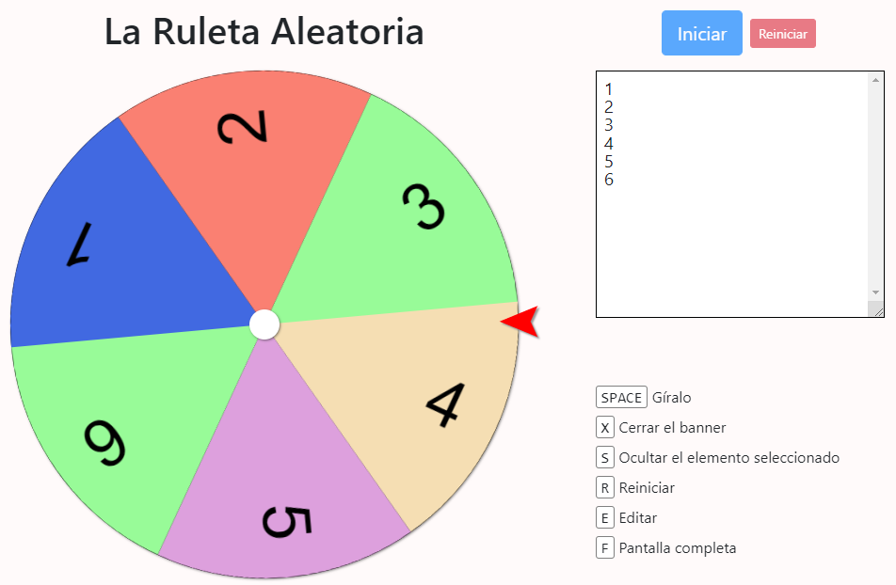
Plantilla Carrera a la Meta
Apóyate de esta ruleta aleatoria en línea para lanzarles al azar un instrumento evaluativo a tus estudiantes.
Liga de acceso:
https://es.piliapp.com/random/wheel/
Notes:
Portada

Slide 7
Plantilla Carrera a la Meta
Puedes utilizar las siguientes fichas para avanzar en el tablero de Carrera a la meta
Notes:
Portada

Slide 8
Plantilla Carrera a la Meta
META
SALIDA

Slide 9
Plantilla Carrera a la Meta
META
SALIDA

Slide 10
Plantilla Carrera a la Meta
META
SALIDA

Slide 11
Plantilla Carrera a la Meta
META
SALIDA

Slide 12
Plantilla Carrera a la Meta
META
SALIDA

Slide 13
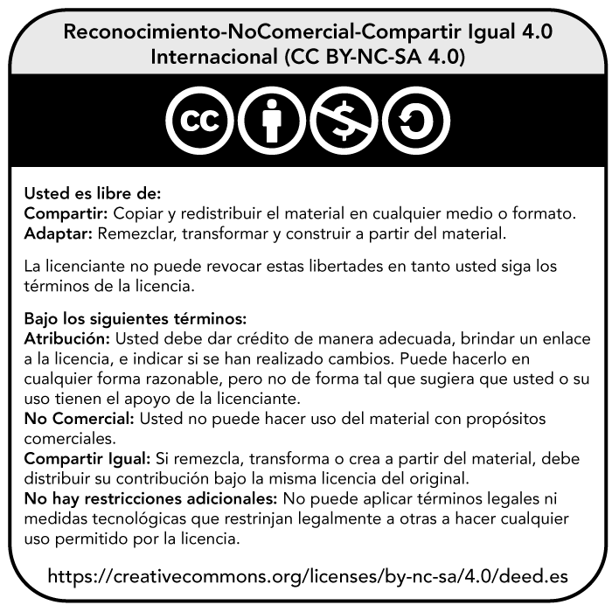
Instituto Tecnológico y de Estudios Superiores de Monterrey, México. 2022.
Ave. Eugenio Garza Sada 2501 Sur Col. Tecnológico C.P. 64849 Monterrey, Nuevo León | México.

